Slide 1
системы цветопередачи RGB, CMYK, HSB

Slide 2
При работе с цветом используются понятия цветовое разрешение и цветовая модель.
Цветовое разрешение (глубина цвета) определяет метод кодирования цветовой информации, и от него зависит то, сколько цветов на экране может отображаться одновременно.
Цвета в природе редко являются простыми. Большинство цветовых оттенков образуется смешением основных цветов.
Цветовой моделью называется способ разделения цветового оттенка на составляющие компоненты.

Slide 3
Белый свет может быть разложен при помощи преломления на различные цвета спектра:

Slide 4
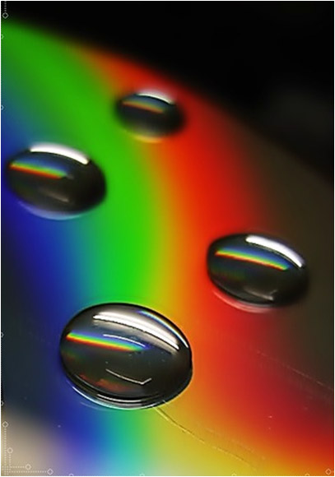
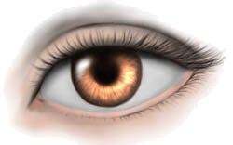
Человеческий глаз
Наиболее воспринимает
красный,
зеленый,
синий цвета.
Эти цвета являются
базовыми.

Slide 5
Ц В Е Т
получается в процессе
излучения
отражения
описывается с помощью
цветовых моделей
Notes:
5

Slide 6
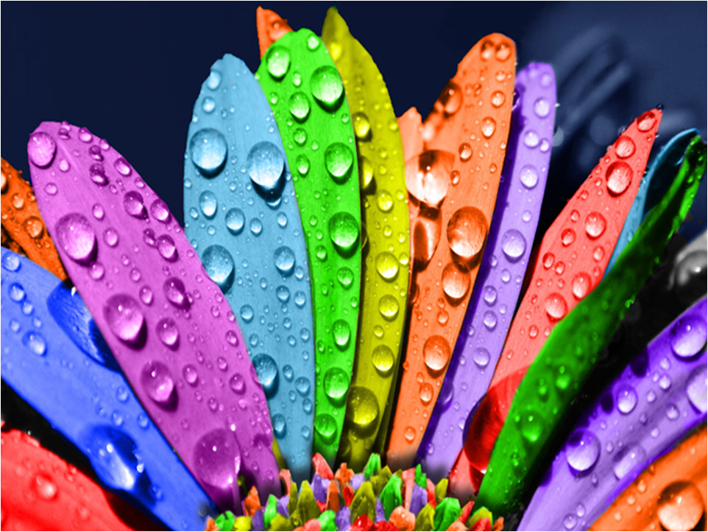
Существует много различных типов цветовых моделей, но в компьютерной графике, как правило, применяется не более трех. RGB, CMYK и HSB.

Slide 7
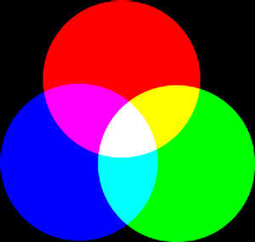
Цветовая модель RGB
Наиболее проста для понимания и очевидна модель RGB. В этой модели работают мониторы и бытовые телевизоры.
Аддитивная модель
англ. “add” – «присоединять»
Основными цветами являются:
R ED – красный
G REEN – зеленый
B LUE – синий
Цвет получается в результате суммирования трех цветов.
Notes:
7

Slide 8
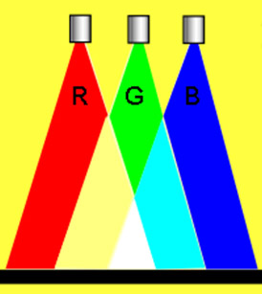
В палитре RGB каждый из цветов может менять свою интенсивность от 0 до 255.
0 – интенсивность цвета минимальна 255 – интенсивность цвета максимальна
Аддитивный – при увеличении яркости отдельных цветов результирующий цвет становится ярче.
применяется всюду, где цветное изображение рассматривается в проходящем свете («на просвет»): в мониторах, слайд-проекторах и т.п., чем меньше яркость, тем темнее оттенок.
Notes:
8

Slide 9
Таблица цветов RGB
Красный | Зеленый | Синий | Цвет
0 | 0 | 0 | Черный
255 | 0 | 0 | Красный
0 | 255 | 0 | Зеленый
0 | 0 | 255 | Синий
0 | 255 | 255 | Голубой
255 | 255 | 0 | Желтый
255 | 0 | 255 | Пурпурный
255 | 255 | 255 | Белый
Notes:
9

Slide 10
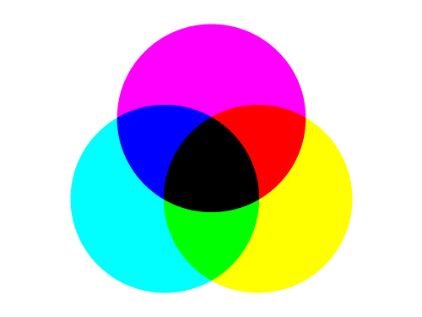
Цветовая модель CMYK
Эту модель используют для подготовки не экранных, а печатных изображений.
Субтрактивная модель
англ. “subtract” – «вычитать»
Основными цветами являются:
Cyan – голубой Magenta – пурпурный Yellow – желтый
Каждый из них поглощает (вычитает) определенные цвета из белого света, падающего на печатаемую палитру.
Notes:
10

Slide 11
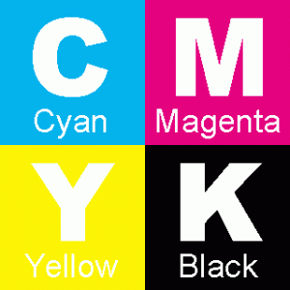
Субтрактивный - при увеличении яркости отдельных цветов результирующий цвет становится темнее.
Cyan – голубой; Magenta – пурпурный; Yellow – желтый;
Black – черный.
В палитре CMY каждый из цветов может менять свою интенсивность от 0 до 255.
0 – интенсивность цвета минимальна 255 – интенсивность цвета максимальна
Из-за особенностей типографских красок смесь трех цветов дает не черный, а грязно – коричневый цвет. Поэтому к основным цветам добавляют еще и черный.
Notes:
11

Slide 12
Таблица цветов СMYK
Голубой (нет красного) | Пурпурный (нет зеленого) | Желтый (нет синего) | Цвет
0 | 0 | 0 | Белый
0 | 0 | 255 | Желтый
0 | 255 | 0 | Пурпурный
255 | 0 | 0 | Голубой
0 | 255 | 255 | Красный
255 | 0 | 255 | Зеленый
255 | 255 | 0 | Синий
255 | 255 | 255 | Черный
Notes:
12

Slide 13
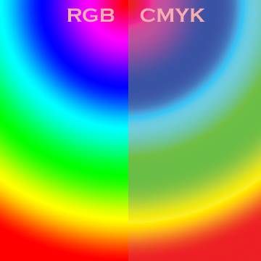
Отличие в воспроизведении цветов в моделях RGB и СMYK
Notes:
13

Slide 14
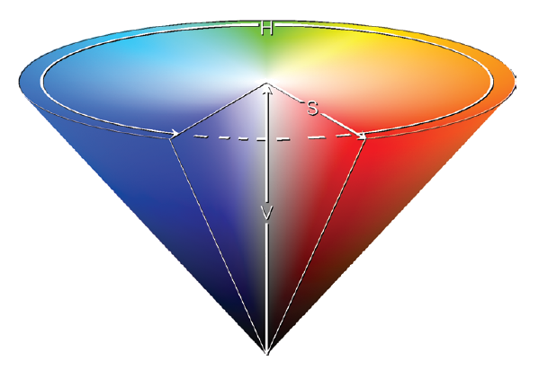
Цветовая модель HSB
При работе в графических программах с помощью этой модели очень удобно подбирать цвет, так как представление в ней цвета согласуется с его восприятием человеком.
Hue — цветовой тон
Saturation — насыщенность
Brightness — яркость
Notes:
14

Slide 15
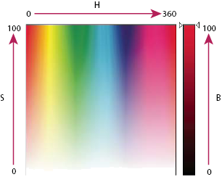
Тон имеет 360 уровней,
а цвет и яркость по 100 уровней.
Цвет представляется как комбинация параметров цвета:
тона, насыщенности и яркости.
Notes:
15

Slide 16
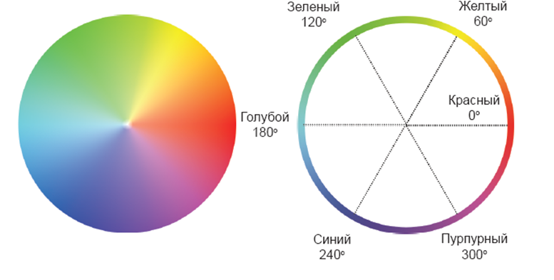
Круговое расположение цветов модели HSB
Notes:
16

Slide 17
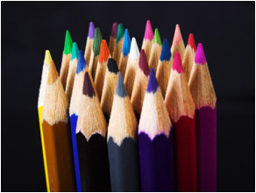
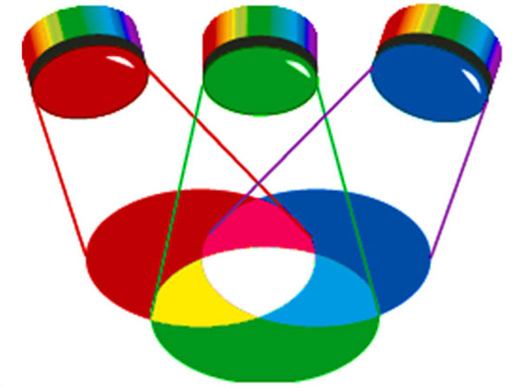
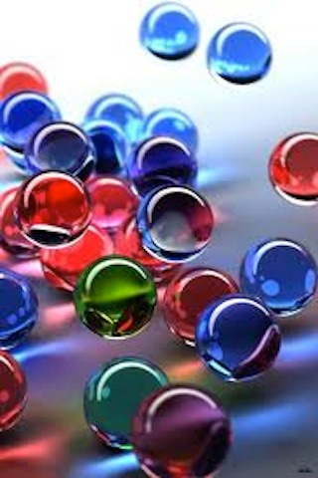
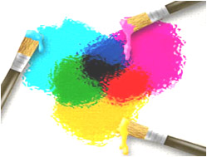
модель
RGB – удобна для компьютера,
CMYK – для типографий ,
HSB- для человека

